Slide 1
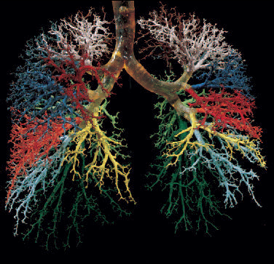
Физиология дыхания.
Транспорт дыхательных газов. Тканевое дыхание.

Slide 2
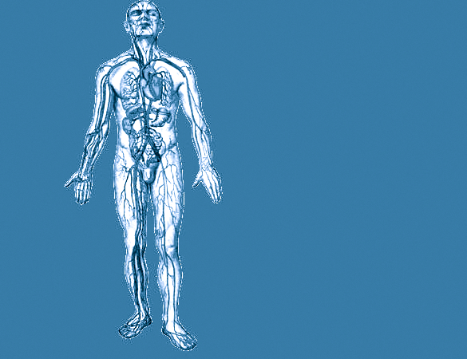
Одной из основных функций крови является газотранспортная.

Slide 3
В обычных условиях в организм поступает
250-300 мл О₂ за 1 мин,
Из крови в альвеолы выделяется:
200-250 мл СО₂.
Газообмен идет непрерывно.

Slide 4
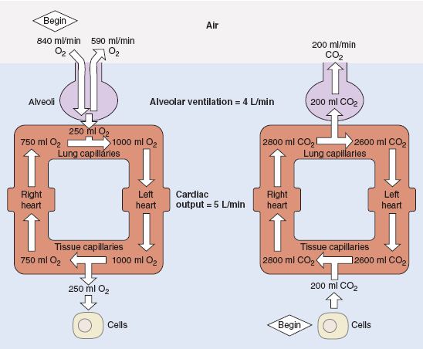

Slide 5
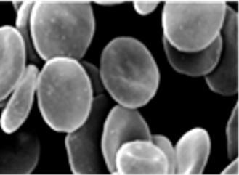
В обычных условиях кровь переносит от легких к тканям около 420 л О2 в сутки.

Slide 6
Растворение газов в жидкости описывается законом Генри
Vg = α *Pg/760 *VH2O
Vg-количество газа (мл), растворенного в воде
VH2O – объем воды
α – коэффициент растворимости газа
Pg – парциальное давление

Slide 7
Коэффициент Бунзена
зависит от
природы растворенного
газа
температуры
свойств
растворителя

Slide 8
Коэффициент растворимости Бунзена для кислорода
 | αО2 мл. О2 в 1 мл. Н2О при 1 атм.
Вода, 20 С | 0,031
Вода, 37 С | 0,024
Кровь, 37 С | 0,024

Slide 9
αО2 – 0,024 мл. О2 в 1 мл. Н2О при 1 атм.
αСО2 – 0,57 мл. О2 в 1 мл. Н2О при 1 атм.

Slide 10
При РО2 – 100 мм. рт. ст.
VО2 в 1 мл. Н2О – 0,003 мл.
VО2 в 1 00 мл. Н2О – 0,3 мл.
VО2 в 1 000 мл. Н2О – 3 мл.

Slide 11
Концентрация физически растворенного равна 0,3% О₂ по объему.
На самом же деле общее содержание О₂ в артериальной крови человека при таком рО₂ составляет по объему 20%.
Семидесятикратное увеличение концентрации кислорода обусловлено тем, что он связывается гемоглобином.

Slide 12
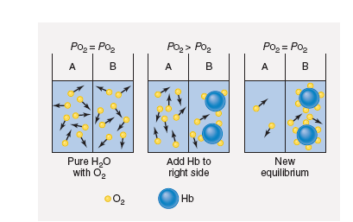

Slide 13
В организме человека 1 г гемоглобина может максимально связать и перенести 1,34 мл кислорода
В 100 мл. крови 15 гр гемоглобина
15 * 1,34 = 20 мл

Slide 14
Формы транспорта кислорода кровью
Физически
растворенный
0,2 – 0,3 об %
Связанный
с гемоглобином
19,2 – 19,4 об %

Slide 15
Способность крови транспортировать кислород оценивается по показателю кислородной ёмкости крови (КЕК).

Slide 16
Кислородная емкость крови – это максимальное количество кислорода, которое содержится в определенном объеме крови.

Slide 17
КЕК рассчитывается по формуле:
КЕК = 1,34*Нь (г/л)
Нь – концентрация гемоглобина, г/л;
1,34 – число Хюфнера

Slide 18
Общее содержание кислорода в крови
сt = Нь * Г * sО2 * рО2 + рО2 * d
где Г – константа Хюфнера, мл О2/г;
Нь – концентрация гемоглобина, г/л;
sО2 - степень насыщения гемоглобина кислородом, %;
рО2 – напряжение кислорода в крови, мм.рт.ст;
d – коэффициент Бунзена, мл О2/мл – атм.

Slide 19
ДВИЖЕНИЕ КИСЛОРОДА В КАПИЛЛЯРАХ МАЛОГО КРУГА КРОВООБРАЩЕНИЯ
Атмосферный воздух
Альвеола
Капиллярная
стенка
Плазма
Эритроцит
О2
О2
О2
О2
растворенный
растворенный
О2
О2
Нь
О2
О2

Slide 20
ДВИЖЕНИЕ КИСЛОРОДА В КАПИЛЛЯРАХ БОЛЬШОГО КРУГА КРОВООБРАЩЕНИЯ
Эритроцит
Плазма
Капиллярная
стенка
Тканевая
жидкость
Клетка
О2
О2
О2
растворенный
О2
О2
О2
растворенный
митоходрия
Нь
О2
О2

Slide 21
При диффузии в ткань или из нее каждая молекула кислорода в течение некоторого времени находится в растворенной форме.
Для того чтобы связаться с теми или иными веществами, дыхательные газы сначала должны быть доставлены к ним в физически растворенном виде.

Slide 22
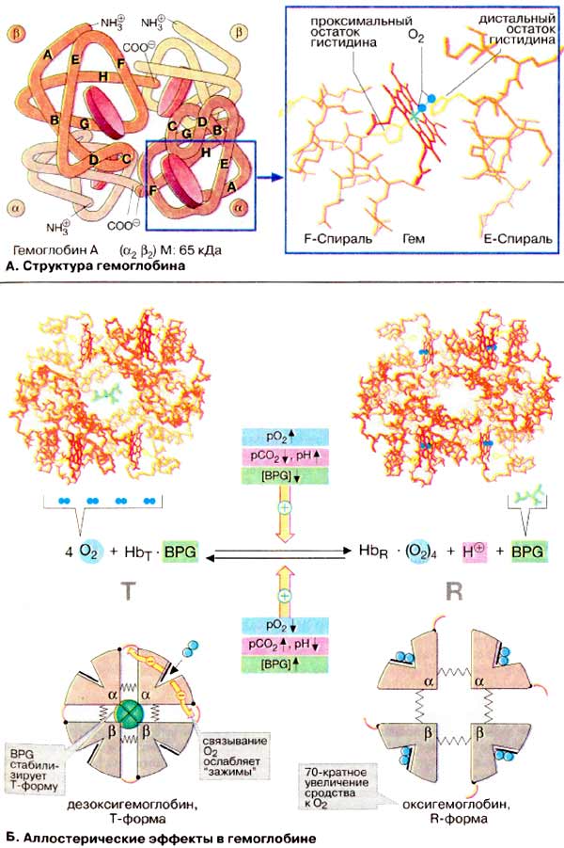
Гемоглобин взрослого организма (HbA) является тетрамером, состоящим из двух α- и двух β-субьединиц.
α- и β-цепи отличаются аминокислотной последовательностью, но имеют сходную конформацию.
Каждая субъединица несет группу гема с ионом двухвалентного железа в центре.

Slide 23
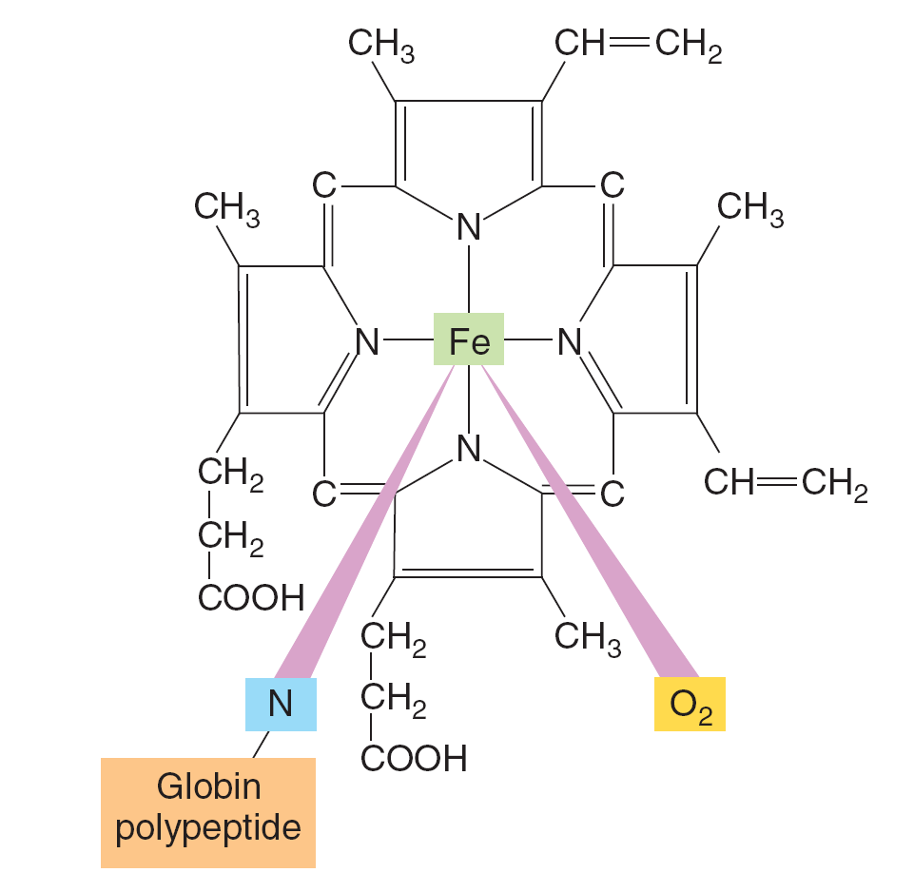
Гем (heme) - комплексное соединение порфирина и двухвалентного железа.
Легко присоединяет и отдает молекулы кислорода, участвуя в дыхании.
Наиболее распространенная форма – бета-гем.
Входит в состав гемоглобина, миоглобина, пероксидазы, цитохромов и др.

Slide 24
Молекула гемоглобина
Белковая часть
Небелковая часть
Глобин
(2α и 2β
полипептидные цепи)
Гем
(4 гемовых группы)

Slide 25
типы нормального гемоглобина
эмбриональный U ,
фетальный - F,
гемоглобин взрослого человека - А.
Кроме нормальных типов гемоглобина в настоящее время
известно свыше 50 его патологических вариантов.

Slide 26
При связывании O2 с атомом железа в геме (оксигенация Hb) и отщеплении O2 (дезоксигенация) степень окисления атома железа не меняется.

Slide 27
Окисление Fe2+ до Fe3+ в геме носит случайный характер.
Окисленная форма гемоглобина, метгемоглобин, не способна переносить O2.
Доля метгемоглобина поддерживается ферментами на низком уровне и составляет поэтому обычно только 1-2%.

Slide 28
Аллостерические эффекты в гемоглобине
Т- (дезоксиформа) и
Hb может находиться в двух состояниях (конформациях): обозначаемых как
R-формы соответственно(оксиформа).

Slide 29
Аллостерические эффекты в гемоглобине
Т-Форма (напряженная от англ. tense) обладает существенно более низким сродством к O2 по сравнению с R-формой.

Slide 30
Аллостерические эффекты в гемоглобине
Связывание O2 с одной из субъединиц Т-формы приводит к локальным конформационным изменениям, которые ослабляют связь между субъединицами.

Slide 31
Аллостерические эффекты в гемоглобине
С возрастанием парциального давления O2 увеличивается доля молекул Hb в высокоаффинной R-форме (от англ. relaxed).

Slide 32
Аллостерические эффекты в гемоглобине
Благодаря кооперативным взаимодействиям между субъединицами с ростом концентрации кислорода повышается сродство Hb к O2, в результате чего кривая насыщения имеет сигмоидальный вид.

Slide 33
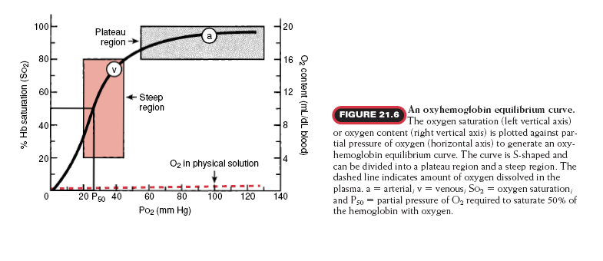

Slide 34
КДО характеризует сродство гемоглобина/крови к кислороду (СГК/CKK).

Slide 35
В качестве показателя CГK принимается
Р50 - значение pО₂, при котором Hb наполовину насыщается О₂.

Slide 36
В смешанной венозной крови человека в покое эта величина pО₂, обозначаемая Р50, равна 24,5-30,2 мм рт.ст.

Slide 37
При повышении СГК p50 уменьшается,
а при снижении - повышается.

Slide 38
На равновесие между Т- и R-формами влияют различные аллостерические эффекторы, регулирующие связывание O2 гемоглобином (желтые стрелки).
К наиболее важным эффекторам относятся
CO₂,
Н⁺ и
2,3-дифосфоглицерат [ДФГ (BPG)],

Slide 40
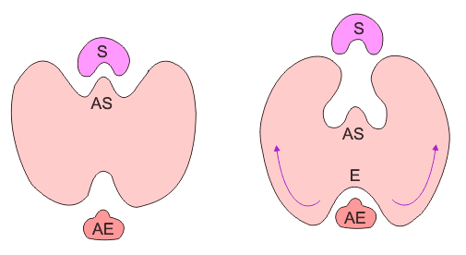
Аллостерические эффекторы
молекула (или лиганд) способная связыватся с одним из сайтов на поверхности белка, что вызывает изменения конформации, которые маскируют или демаскирует активные сайты в других участках белка.

Slide 41
Факторы, влияющие на кривую
диссоциации оксигемоглобина
температура
рН
напряжение СО2
Концентрация
2,3 – дифосфоглицерата

Slide 42
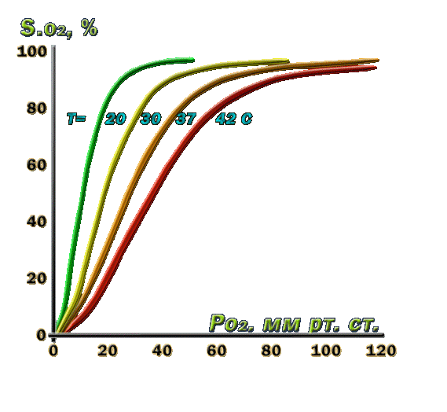


Slide 43
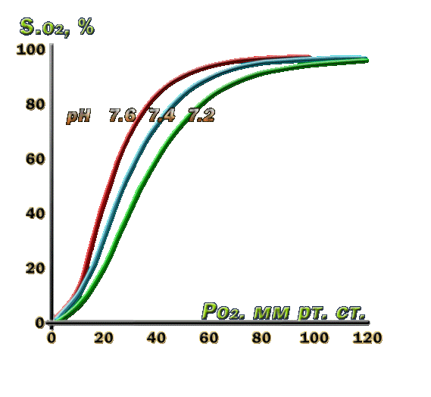


Slide 44
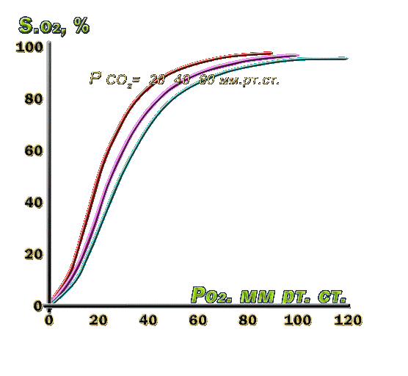
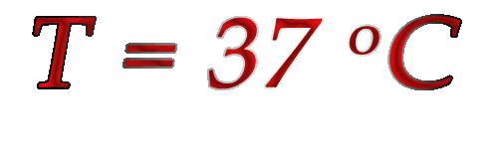

Slide 45
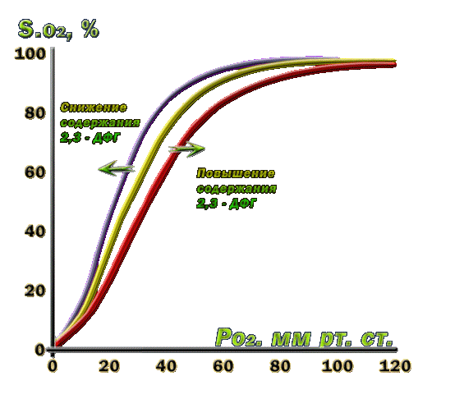

Slide 46
Факторы, влияющие на положение КДО
(сродство гемоглобина к О₂)
Сдвиг влево Сдвиг вправо
- увеличение рН - уменьшение рН
- уменьшение pСО₂ - увеличение pСО₂
- уменьшение 2,3 ДФГ; - увеличение 2,3 ДФГ;
уменьшение t °С - повышение t °С
- увеличение MetHb - уменьшение MetHb

Slide 47
Дыхательную функцию крови выполняют эритроциты
Количество их составляет:
у женщин - 3,5 – 4,5/10¹²л,
у мужчин – 4,5 – 5,0/10¹²л.

Slide 48
Химический состав
эритроцита
Внутриклеточная среда
Строма
Гемоглобин 24 %
Вода 48 %
Ферменты
(метогемоглобинредуктаза,
карбоангидраза и др.)
Липиды 7 %
Белки 15 %

Slide 49
Эритроциты
Нормоциты
(диаметр 7 – 7,7)
Макроциты
(диаметр более 7,7)
Микроциты
(диаметр менее 6мкм)

Slide 50
Ми

Slide 51
Дыхательная функция эритроцита обеспечивается наличием ряда морфофункциональных особенностей.

Slide 52
Наличие гемоглобина
Отсутствие ядра
Анаэробный путь
получения энергии
Пластичность
Форма

Slide 53
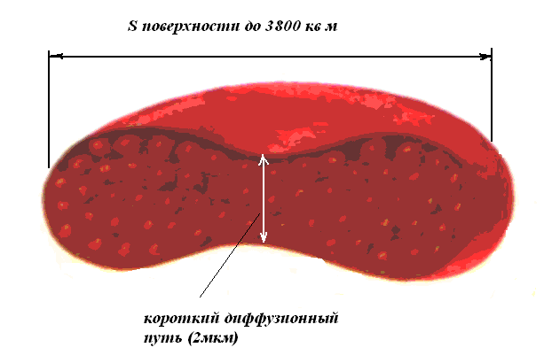
Форма
(двояковогнутой линзы)
большая площадь поверхности
для диффузии ( до 3800 м²);
короткий диффузионный
путь (2мкм)

Slide 54
Схема регуляции количества эритроцитов
Нервная
система
эритропоэз
КЕК
Нь
Количество
эритроцитов
Депо
(венулы)
Эритродиэрез
(селезенка,
органы РЭС)
ЖВС
рО2;
рСО2;
рН
хеморецепторы
почки

Slide 55
Физиология дыхания.
Тканевое дыхание.

Slide 56
Количество кислорода, потребляемого тканью, зависит от функционального состояния входящих в ее состав клеток.

Slide 57
Запасы кислорода в тканях
Единственным запасом кислорода в большинстве тканей служит его физически растворенная фракция.
Снижение поступления O₂ с кровью приводит к тому, что потребности тканей в кислороде перестают удовлетворяться, развивается кислородное голодание и замедляются обменные процессы.

Slide 58
Запасы кислорода в тканях
Единственная ткань, в которой имеются более или менее существенные запасы кислорода,–это мышечная.
Роль депо кислорода в мышечной ткани выполняет пигмент миоглобин (Mb), способный обратимо связывать O₂.

Slide 59
Запасы кислорода в тканях
Среднее содержание миоглобина в сердце составляет 4 мг на 1 г ткани.
Поскольку 1 г миоглобина может максимально связать 1,34 мл кислорода,
В физиологических условиях запасы кислорода в мышце сердца составляют около 0,5–10^{–2} мл O₂ на 1г ткани.
Этого количества в условиях полного прекращения снабжения O₂ может хватить лишь для того, чтобы поддерживать окислительные процессы в течение примерно 34с.

Slide 60
Запасы кислорода в тканях
В начальном периоде интенсивной мышечной нагрузки возросшая потребность скелетных мышц в O₂ частично удовлетворяется за счет кислорода, высвобождаемого миоглобином.
В мышцах кислород, связанный с миоглобином, обеспечивает протекание окислительных процессов в тех участках, кровоснабжение которых на короткий срок снижается или полностью прекращается во время их сокрашения

Slide 61
Поступление кислорода к тканям и его утилизация
Поступление O₂ = CaO₂ · Q.
Количество O₂, доставляемое кровью к тому или иному органу за единицу времени, равно произведению концентрации O₂ в артериальной крови и скорости кровотока

Slide 62
Скорость потребления кислорода тем или иным органом (V’O₂ ) обычно выражают в мл O₂ на 1 г или 100 г массы за 1 мин (при этом учитывается масса органа в естественных условиях).
V’O₂=авРO_{2·}Q’
В соответствии с принципом Фика V’O₂ определяют, исходя из кровотока (Q) через тот или иной орган и разницы в концентрациях O₂ в поступающей к органу артериальной крови и оттекающей от него венозной крови (авРO₂ )

Slide 63
коэффициент утилизации O₂
=авРO₂·Q’/CaO₂·Q’
= авРO₂/CaO₂
В норме коэффициент утилизации O₂ для организма в целом составляет 0,3.
В условиях повышенной активности коэффициент утилизации O₂ может существенно возрастатьи миокардом и достигать 0,9.

Slide 65
Гемоглобин А1с – гемоглобин А, модифицированный ковалентным присоединением к нему глюкозы (так называемый гликозированный гемоглобин).
В условиях гипергликемии глюкоза неферментативным путем соединяется с N-концевой аминогруппой В-цепи молекулы гемоглобина А с образованием устойчивого комплекса - гемоглобин А1С, обладающего низким сродством к кислороду, вследствие чего нарушается его транспорт на периферию и возникает тканевая гипоксия.

